Slide 1
Решение задач средствами
Pascal ABC
Выполнила: Лабанова Виктория Александровна,
ученица 8 класса БОУ «СОШ №4» г. Калачинска
Омской области
Руководитель: Лабанова Татьяна Викторовна,
учитель математики БОУ «СОШ №4»
г. Калачинска Омской области

Slide 2
Цель исследования: написать программы на языке Pascal ABC для возведения числа в степень с натуральным показателем, сравнения степеней с натуральным показателем, выполнения действий со степенями.
Задачи:
- изучить понятие «язык программирования»,
- познакомиться с историей программирования,
- познакомиться со структурой программ на Pascal ABC,
- изучить основные конструкции языка Pascal ABC,
- разработать алгоритмы для решения задач,
написать программы для решения задач и
протестировать их

Slide 3
Язык программирования - это формальный язык, предназначенный для записи компьютерных программ.

Slide 4
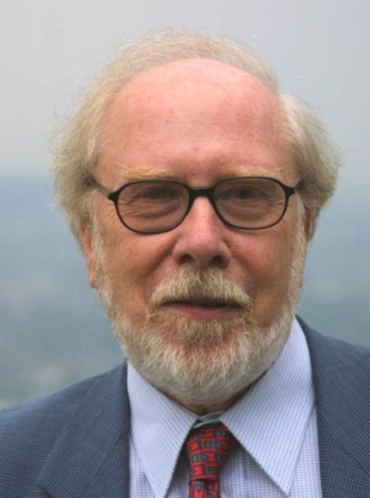
Язык программирования Pascal был разработан в 1970 г Никлаусом Виртом в Цюрихском институте информатики (Швейцария).
Система PascalABC.NET является совместной разработкой российских и немецких программистов.
Никлаус Вирт

Slide 5
http://pascalabc.net/

Slide 6
Задача № 1.
Возвести в квадрат заданное число.
var
a: real;
begin
writeln ('Введите число, квадрат которого необходимо вычислить:');
readln(a);
a := a * a;
writeln('Квадрат числа =', a);
end.

Slide 7
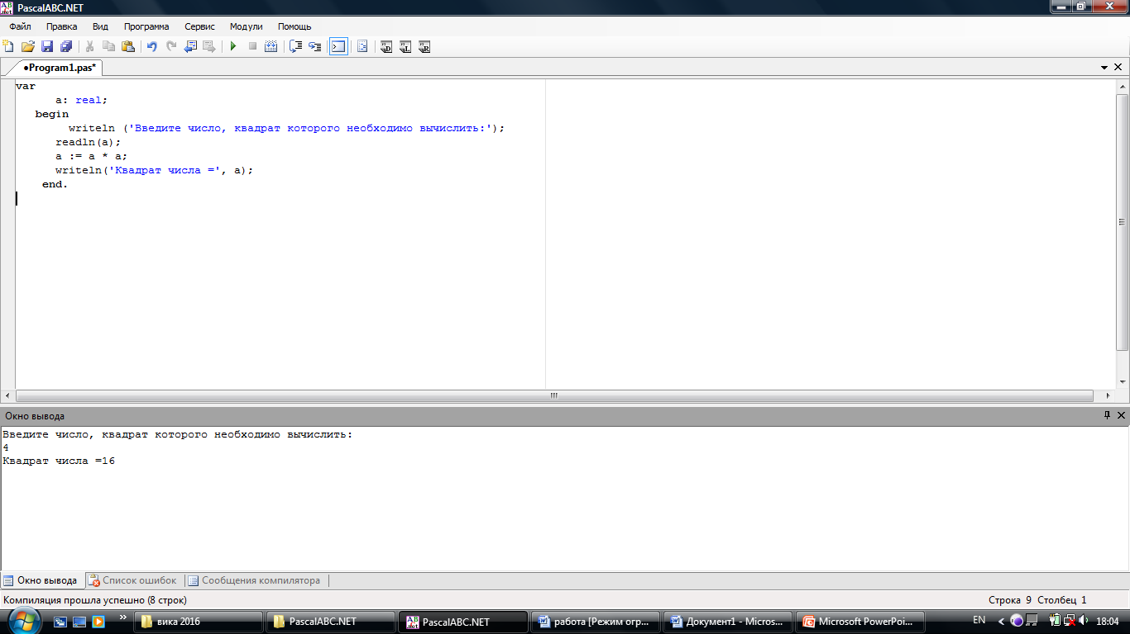

Slide 8
Задача № 2. Возвести заданное число в степень
с заданным натуральным показателем.
var
b, i: integer;
a, c: real;
begin
writeln ('Введите основание степени:');
readln(a);
writeln ('Введите показатель степени:');
readln(b);
c:=1;
for i:= 1 to b do
begin
c:= c * a;
end;
writeln(a,'в',b,'степени =', c);
end.

Slide 9
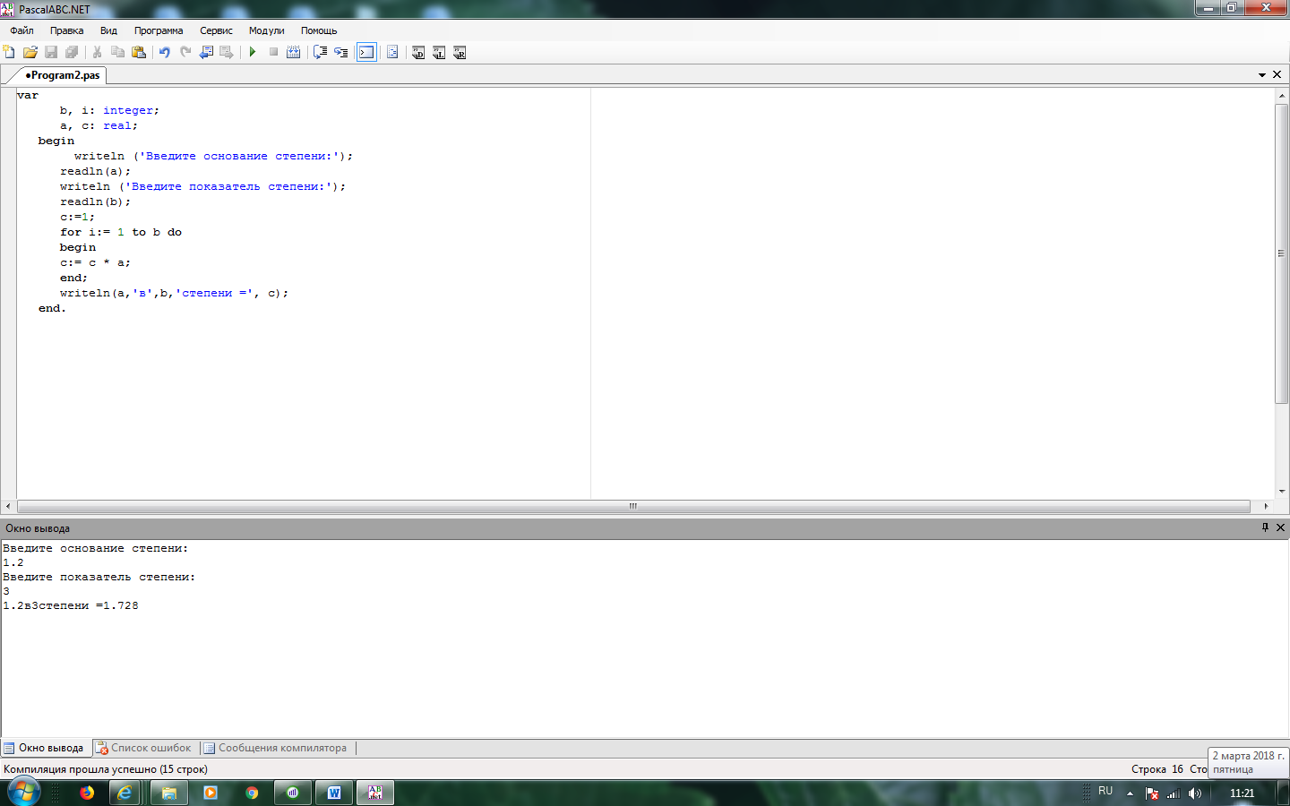

Slide 10
Задача № 3.
Сравнить две степени с натуральным показателем.
var b,d,i,j: integer; a,c,m,n: real;
begin
writeln ('Введите основание первой степени:'); readln(a);
writeln ('Введите показатель первой степени:'); readln(b);
writeln ('Введите основание второй степени:'); readln(c);
writeln ('Введите показатель второй степени:'); readln(d);
m:=1;
for i:= 1 to b do begin
m:= m * a; end;
n:=1;
for j:= 1 to d do begin
n:= n * c; end;
if m=n then begin writeln('Степени равны') end
else
if m > n then begin
writeln(a,'в',b,'степени больше, чем',c,'в',d,'степени') end
else
begin writeln(c,'в',d,'степени больше, чем',a,'в',b,'степени') end
end.

Slide 11
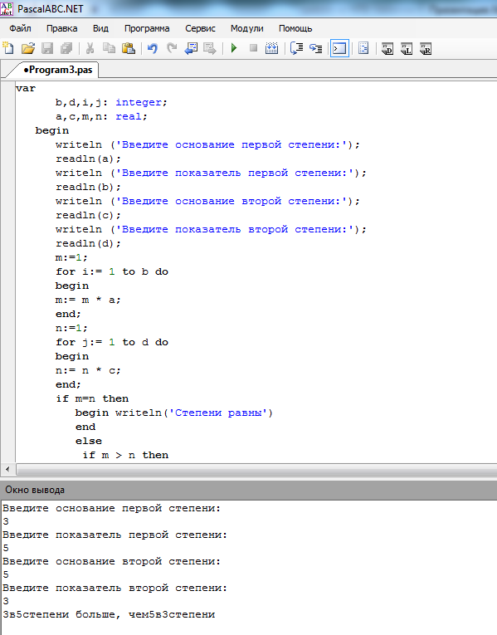

Slide 12
Задача № 4. Выполнить арифметические действия с двумя степенями с натуральным показателем.
var
b,d,i,j: integer; a,c,m,n,f: real; k:char;
begin
writeln ('Введите основание первой степени:'); readln(a);
writeln ('Введите показатель первой степени:'); readln(b);
writeln ('Введите основание второй степени:'); readln(c);
writeln ('Введите показатель второй степени:'); readln(d);
writeln ('Введите знак арифметического действия, которое необходимо выполнить со степенями'); readln(k);
m:=1; for i:= 1 to b do begin m:= m * a; end;
n:=1; for j:= 1 to d do begin n:= n * c; end;
case k of
'+': f := m+n; '-': f := m-n;
'*': f := m*n; else f := m/n;
end; writeln ('Результат:',f);
end.

Slide 13
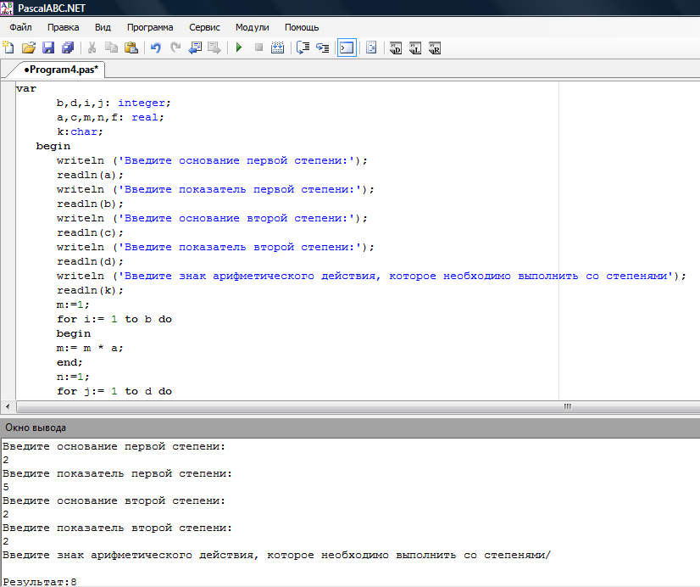

Slide 14
Цель исследования достигнута: разработаны программы для решения задач в среде программирования Паскаль-ABC.
Программы протестированы.
При этом я ознакомилась с историей программирования.
Освоила некоторые приемы программирования в интегрированной среде Паскаль-ABC.
Полученные знания и навыки помогут мне на уроках информатики в 9 классе.

